Slide 1

Экономические системы общества

Slide 2
УЧЕБНЫЕ ВОПРОСЫ
Понятие экономической системы общества, её структура
Типы экономических систем
Понятие собственности и ее виды
Особенности белорусской национальной модели экономики

Slide 3
Какие главные вопросы экономики?

Slide 4
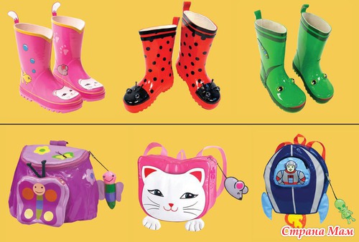

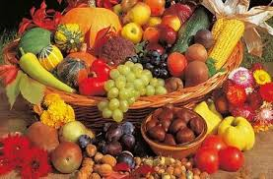
ОСНОВНЫЕ ПРОБЛЕМЫ (ВОПРОСЫ) ЭКОНОМИКИ
что?, т.е. какие товары и услуги производить;

Slide 5
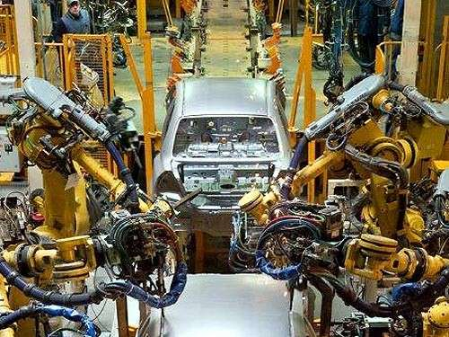
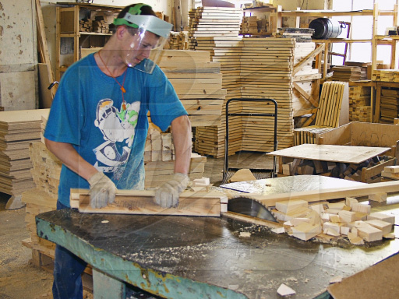
как?, т.е. с помощью каких средств производства производить;

Slide 6
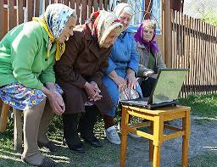



кто? (для кого?), т.е. кто будет потреблять произведенные товары и услуги

Slide 7
ЭКОНОМИЧЕСКАЯ СИСТЕМА —СЛОЖНАЯ, СКООРДИНИРОВАННАЯ СОВОКУПНОСТЬ ЭКОНОМИЧЕСКИХ ОТНОШЕНИЙ, ЦЕЛЬЮ КОТОРОЙ ЯВЛЯЕТСЯ УДОВЛЕТВОРЕНИЕ ПОТРЕБНОСТЕЙ В ЭКОНОМИЧЕСКИХ БЛАГАХ И УСЛУГАХ. СУБЪЕКТЫ (Элементы): - ДОМАШНИЕ ХОЗЯЙСТВА - ФИРМЫ - ГОСУДАРСТВО - ЗАГРАНИЦА

Slide 8
ЭКОНОМИЧЕСКАЯ СИСТЕМА: МОДЕЛЬ-СХЕМА
инфраструктура
Ресурсы
Система
Конечный продукт
Что не так в этой схеме?

Slide 9
Из чего состоит экономическая система?

Slide 10
Из чего состоит экономическая система
Совокупность элементов системы.
Отношения складывающиеся между ними.
Другая структура:
Производственные силы.
Производственные отношения.
Система хозяйствования.

Slide 11
СТРУКТУРНЫЕ ЭЛЕМЕНТЫ ЭС
1. Производительные силы – это средства производства, т.е. средства труда (то, с помощью чего осуществляется деятельность) и предметы труда (то, на что направлена деятельность) и рабочая сила, используемые в производстве;

Slide 12
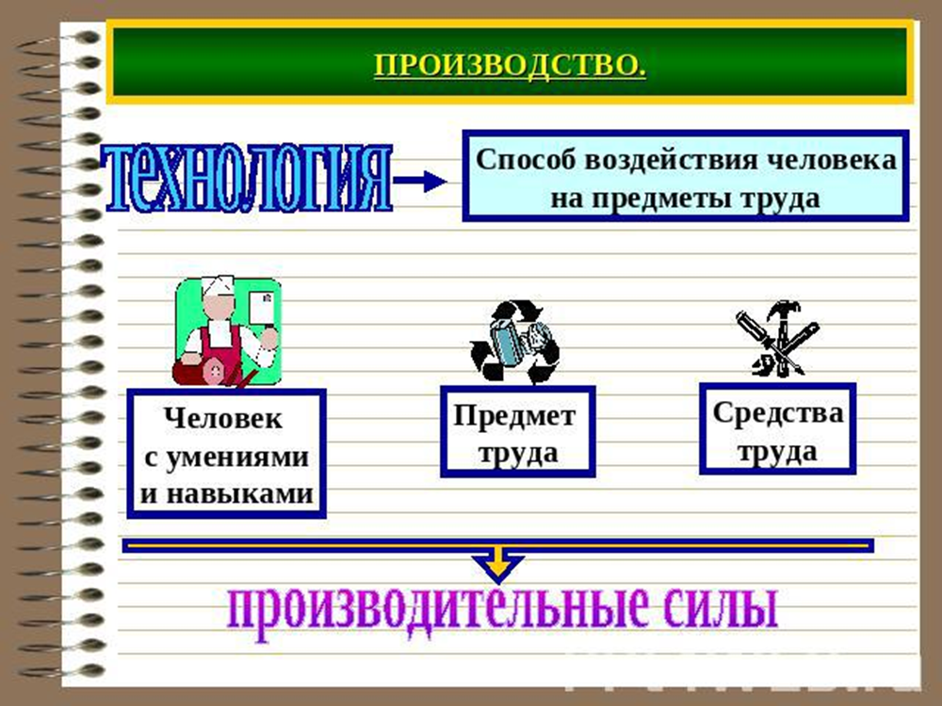

Slide 13
2. Производственные отношения – это отношения между людьми в процессе производства;
Виды производственных отношений:
между государствами (международные производственные отношения);
между государством и фирмами (предприятиями);
между государством и домашними хозяйствами;
между предприятиями;
внутри предприятия;
между предприятиями и домашними хозяйствами.

Slide 14
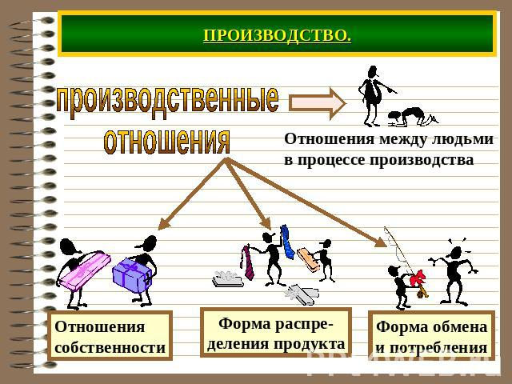

Slide 15
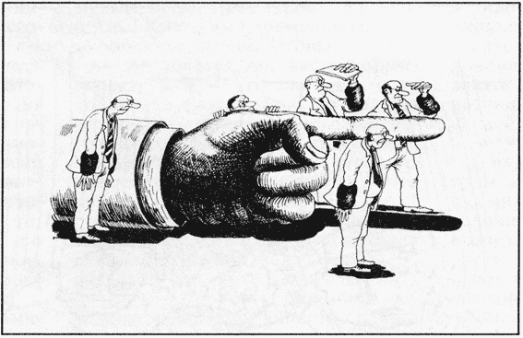
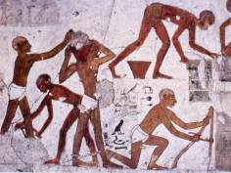
Система хозяйствования – совокупность организационных структур, конкретных форм хозяйствования и методов управления, основанных на определенных отношениях собственности.

Slide 16
Для чего выделять типы экономических систем?

Slide 17
2. ТИПЫ ЭКОНОМИЧЕСКИХ СИСТЕМ
1. Формационный подход К Маркса (речь о собственности на средства производства):
первобытнообщинный строй,
рабовладельческий,
феодальный,
капиталистический,
Социалистический;

Slide 18
2. ТИПЫ ЭКОНОМИЧЕСКИХ СИСТЕМ
2. У. Ростоу создал теорию экономического роста «Взлет к самоподдерживающемуся росту», в основу которой положил уровень развития производительных сил:
традиционное общество;
предпосылки для взлета (переходное общество);
стадия «взлета» (экономическая система сдвига);
стадия зрелости (общество экономической зрелости);
общество высокого массового потребления.
стадия «поиска качества жизни»

Slide 19
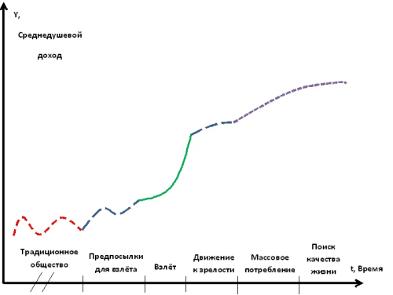
2. ТИПЫ ЭКОНОМИЧЕСКИХ СИСТЕМ

Slide 20
2. ТИПЫ ЭКОНОМИЧЕСКИХ СИСТЕМ
А) Традиционное общество:
характеризуется натуральным сельским хозяйством или охотой и собирательством; почти полностью "первичный" сектор экономики
используются ограниченные технологии
некоторый прогресс и усовершенствование процессов, но ограниченные возможности для экономического роста из-за отсутствия современных технологий, отсутствия классовой или индивидуальной экономической мобильности (стабильненько)
нет централизованных наций или политических систем.

Slide 21
2. ТИПЫ ЭКОНОМИЧЕСКИХ СИСТЕМ
Б) предпосылки для взлета :
Внешний спрос на сырье инициирует экономические изменения.
Развитие более продуктивного, коммерческого сельского хозяйства и товарных культур, не потребляемых производителями и / или в значительной степени экспортируемых.
Инвестиции в изменения физической среды для расширения производства (т.е. ирригация, каналы, порты)
Увеличение распространения технологий и улучшение существующих технологий
Изменение социальной структуры
Зарождается индивидуальная мобильность
Развитие национальной идентичности и общих экономических интересов.

Slide 22
2. ТИПЫ ЭКОНОМИЧЕСКИХ СИСТЕМ
В) стадия «взлета» :
Увеличивается урбанизация, идет индустриализация, происходят технологические прорывы.
«Вторичный» (производящий товар) сектор расширяется, и соотношение вторичного и первичного секторов в экономике быстро смещается в сторону вторичного.
Текстиль и одежда, как правило, являются первой отраслью «взлета», как это произошло в британской классической «Промышленной революции».
Примером фазы взлета является сельскохозяйственная (зеленая) революция 1960-х годов.

Slide 23
2. ТИПЫ ЭКОНОМИЧЕСКИХ СИСТЕМ
В) стадия зрелости :
Диверсификация производственной базы; несколько отраслей расширяются, и новые быстро внедряются
Производство переходит от инвестиций (капитальных товаров) к потребительским товарам длительного пользования и внутреннему потреблению.
Бурное развитие транспортной инфраструктуры.
Крупные инвестиции в социальную инфраструктуру (школы, университеты, больницы и т. д.)

Slide 24
2. ТИПЫ ЭКОНОМИЧЕСКИХ СИСТЕМ
Г) общество высокого массового потребления :
промышленность доминирует в экономике;
первичный сектор имеет значительно меньший вес в экономике и обществе
широкое распространение и использование ценных потребительских товаров (например, автомобилей)
потребители, как правило, имеют дополнительный доход сверх первичных потребностей
Преобладание городского общество (движение от сельских местностей к городам)

Slide 25
2. ТИПЫ ЭКОНОМИЧЕСКИХ СИСТЕМ
Г) общество «поиска качества жизни»:
распространение больших семей;
доход не является критерием увеличения дней отдыха;
потребительские товары становятся более долговечными и разнообразными;
новые американцы будут вести себя так, чтобы высокая экономическая безопасность и уровень массового потребления считались нормой;
рост городского и пригородного населения,
рост потребительских товаров и услуг.

Slide 26
3. Близкая теория выдвинута в начале 70-х годов XX века американским социологом Д. Беллом в работе «Приход индустриального общества». Он разделил общество на:
доиндустриальное;
индустриальное;
постиндустриальное;

Slide 27
4. Немецкий экономист Б. Гильдебранд в качестве критерия уровня производства использовал меновые отношения (как осуществлялся обмен) и поэтому выделял три исторических типа экономических систем:
натуральный;
денежный;
кредитный.

Slide 28
Прогресс – это хорошо. А что там с главными вопросами в экономике? И какая система лучше?

Slide 29
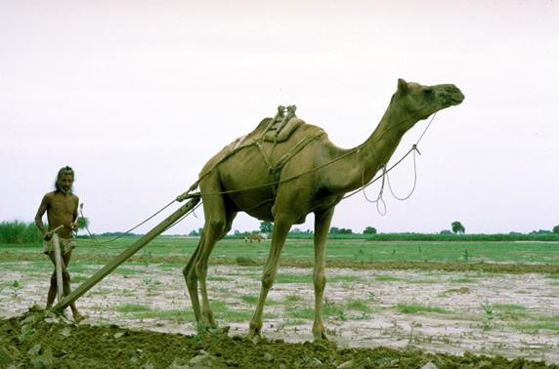
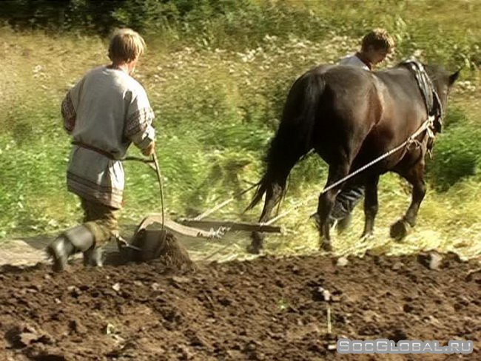
ТИПЫ ЭКОНОМИЧЕСКИХ СИСТЕМ (по К.Р. Макконнеллу)
В зависимости от ответов на основные вопросы:
традиционная экономика;

Slide 30
Традиционная экономика
Как и кто определяет ЧТО производить?:
Сложившаяся традиция
Как и кто определяет КАК производить?:
Сложившаяся традиция
Как и кто определяет для КОГО производить (кому достанутся блага)?:
Вы не поверите… Сложившаяся традиция

Slide 31
Традиционная экономика
Экономические роли определяются наследственностью или классом;
Земля и капитал в общем владении;
Технологические инновации ограничены;
Потребности, товары и услуги неизменны;
Экономический рост отсутствует;
Преобладает натуральное хозяйство.

Slide 32


ТИПЫ ЭКОНОМИЧЕСКИХ СИСТЕМ (по К.Р. Макконнеллу)
рыночная экономика;

Slide 33
Рыночная экономика
Как и кто определяет ЧТО производить?:
Сам производитель (возможно на основе запроса рынка)
Как и кто определяет КАК производить?:
Решение производителя
Как и кто определяет для КОГО производить (кому достанутся блага)?:
Тому кто больше за них заплатит

Slide 34
Основные достоинства рыночной экономики:
стимулирует высокую эффективность и предприимчивость;
отторгает неэффективное и ненужное производство;
распределяет доходы по результатам труда;
даёт больше прав и возможностей потребителям;
не требует большого аппарата управления.

Slide 35
Основные минусы:
усиливает неравенство в обществе;
вызывает большую нестабильность в обществе;
не интересует бесприбыльное производство;
безразлична к ущербу, который может нанести бизнес человеку и природе.

Slide 36
Рыночная экономика
Частная собственность на все ресурсы и факторы производства
Роль государства – создание и поддержание институтов
Цены – основной информационный источник
Равенство и свобода в экономике и политике
Высокие: скорость изменений, НТП, эффективность, эк. рост
Нестабильность развития (кризисы, безработица)
Сильная дифференциация общества по доходам

Slide 37


ТИПЫ ЭКОНОМИЧЕСКИХ СИСТЕМ (по К.Р. Макконнеллу)
Административно-командная экономика;

Slide 38
Административно-командная экономика
Как и кто определяет ЧТО производить?:
Правительство, которое задает план
Как и кто определяет КАК производить?:
Правительство путем создания ГОСТов
Как и кто определяет для КОГО производить (кому достанутся блага)?:
Распределяет правительство

Slide 39
Основные черты командной системы:
господство общественной или государственной собственности на средства производства;
диктатура Госплана в экономике;
административные методы управления экономикой;
финансовая диктатура государства.

Slide 40
Основные плюсы командной экономики:
более стабильная экономика;
больше уверенности людей в будущем;
полная занятость;
меньше неравенства в обществе;
гарантия минимального жизнеобеспечения всем.

Slide 41
Основные минусы:
неудовлетворительная работа госсобственности;
нет стимулов;
безответственность, безынициативность работников;
неэффективность экономики и всеобщие дефициты;
диктат производителей над потребителями;
низкий уровень жизни народа.

Slide 42
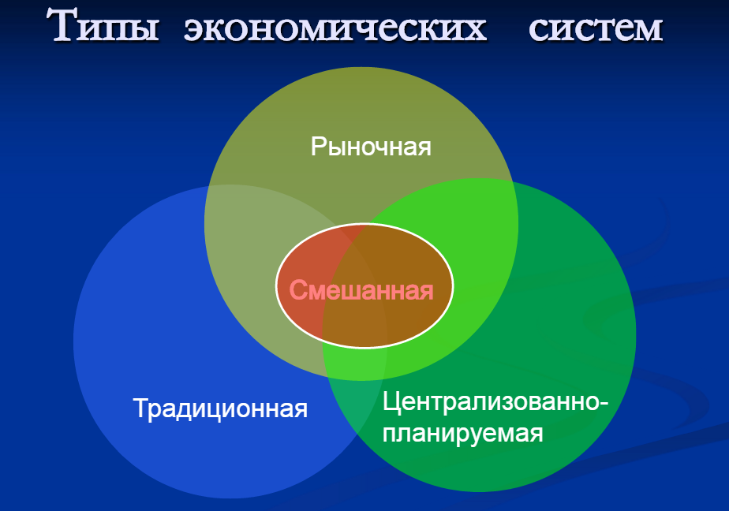

Slide 43
3. ОСОБЕННОСТИ БЕЛОРУССКОЙ НАЦИОНАЛЬНОЙ МОДЕЛИ ЭКОНОМИКИ
Сущность модели заключается в следующем:
сохранение крупного государственного сектора во всех основных отраслях экономики;
административное регулирование денежных доходов населения и цен на товары первой необходимости;
сохранение социалистической системы социальной защиты населения, для чего через бюджет перераспределяется до 55% ВВП;

Slide 44
поддержание занятости населения через систему государственных заказов и прямого запрета на увольнения;
неприменение процедуры банкротства к убыточным предприятиям государственной формы собственности, а также принудительный перевод в особых случаях финансово несостоятельных негосударственных предприятий в государственные;
стимулирование экспорта через различные системы льгот предприятиям-экспортерам.

Slide 45
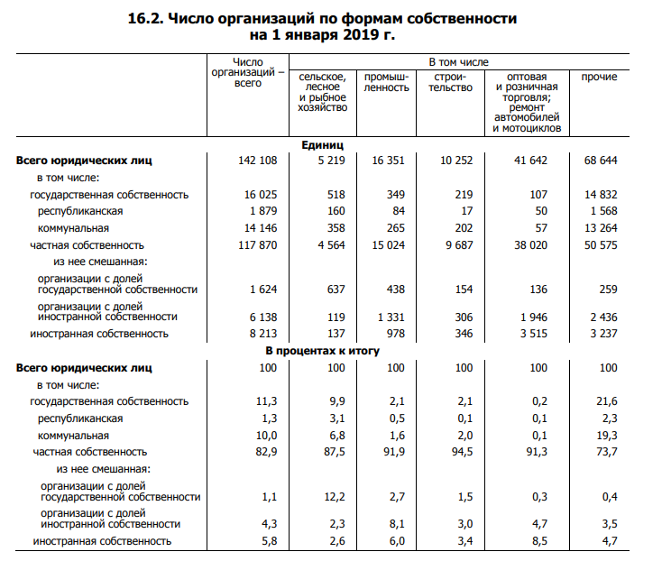
Роль фирм в экономике

Slide 46
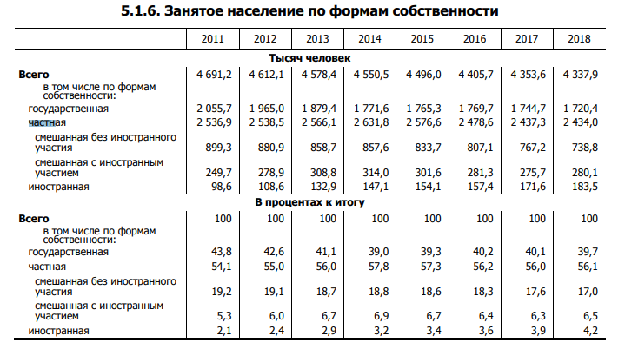

Slide 47
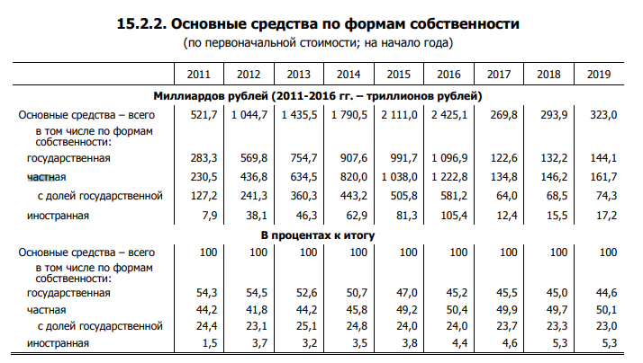

Slide 48
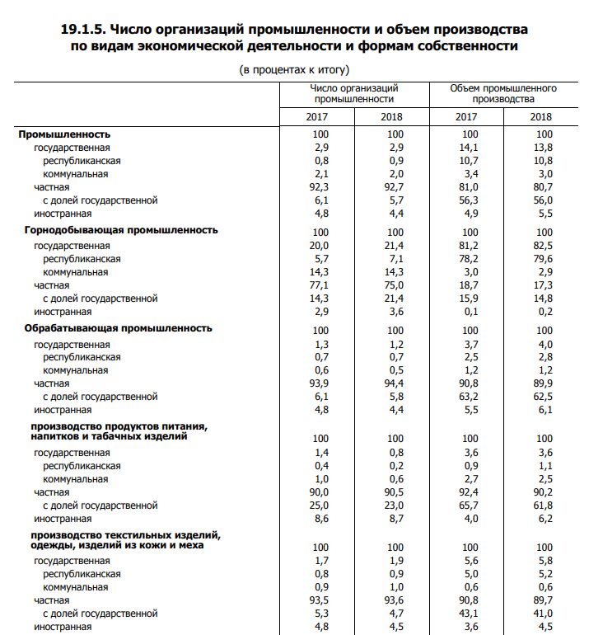

Slide 49
Характерные черты белорусской модели экономического развития:
Белорусская модель экономики формируется как социально - ориентированная рыночная экономика. Этот путь избран и определен в Основных направлениях социально-экономического развития Республики Беларусь на 1996–2000 годы.
1. Равноправное функционирование государственного и частного секторов экономики.
2. Приватизация рассматривается не как самоцель, а как средство поиска инвесторов, заинтересованных в долгосрочном развитии экономики республики, способных взять на себя обязательства по решению социальных проблем работников.

Slide 50
3. Развитие интеграционных процессов с Россией и другими странами СНГ.
4. Повышение конкурентоспособности и эффективности экономики страны, поддержка и реклама национальных достижений в наиболее перспективных областях.
5. Сильная и эффективная государственная власть, обеспечивающая стабильное функционирование экономики и экономическую безопасность государства.
6. Социальная политика, направленная на повышение общественного благосостояния, улучшение качества и уровня жизни населения, рациональное использование трудового потенциала.

Slide 51
В Программе социально-экономического развития Республики Беларусь на 2011-2015 годы в качестве основной цели функционирования страны задекларирована следующая цель: рост благосостояния и улучшение условий жизни населения на основе совершенствования социально-экономических отношений, инновационного развития и повышения конкурентоспособности национальной экономики.

Slide 52
На современном этапе главной целью социальной политики белорусского государства является создание для каждого трудоспособного гражданина условий, позволяющих ему своим трудом и предприимчивостью обеспечить собственное благосостояние и благосостояние семьи при усилении адресности социальной поддержки со стороны государства слабо защищенных групп населения. Социальная ориентация нашей экономики состоит также в поддержке здоровья человека, его профессионального, культурного развития.
Стратегическая долгосрочная цель социально-экономического развития Республики Беларусь — это постепенное движение к обществу постиндустриального типа, повышение уровня и качества жизни населения, улучшение среды обитания на основе формирования новых технологических способов производства и многоукладной экономики при значительной роли государства в ее реформировании.

Slide 53
Почему экономистам интересны права собственности?

Slide 54
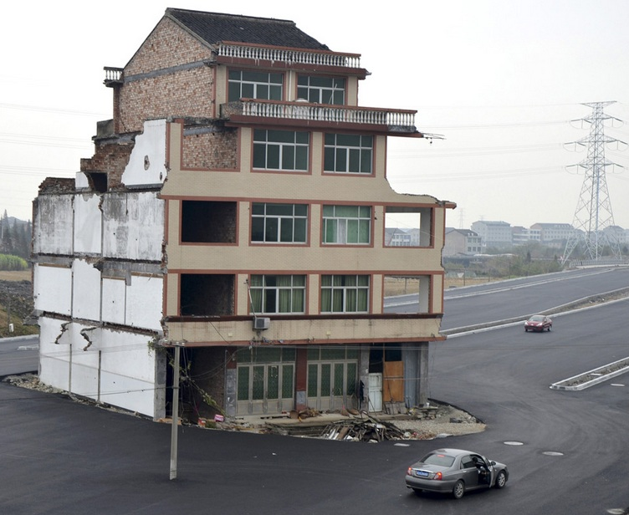
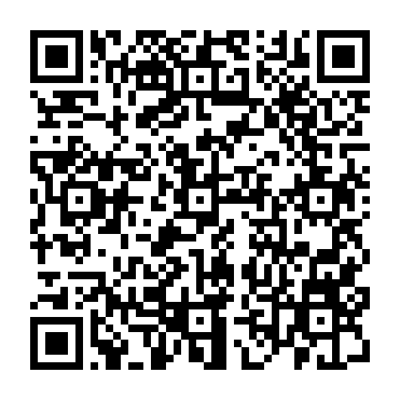
Играем?
http://bit.ly/2lYuUxe

Slide 55
Виды собственности
ЧАСТНАЯ СОБСТВЕННОСТЬ — ИНДИВИД ИЛИ ГРУППА ЛИЦ ИМЕЕТ ИСКЛЮЧИТЕЛЬНОЕ ПРАВО НА ВЛАДЕНИЕ, РАСПОРЯЖЕНИЕ И ПОЛЬЗОВАНИЕ ОБЪЕКТАМИ СОБСТВЕННОСТИ
ПРАВО ГОСУДАРСТВЕННОЙ СОБСТВЕННОСТИ ОЗНАЧАЕТ, ЧТО ВСЕМИ ПРАВОМОЧИЯМИ ПО ОТНОШЕНИЮ К ОБЪЕКТАМ СОБСТВЕННОСТИ ОБЛАДАЕТ ГОСУДАРСТВО

Slide 56
Государ-
ственная
Частная
Смешан-
ная
Нацио-
нальная
Иност-
ранная
Совме-
стная

Slide 57
Права собственности?

Slide 58
Права собственности
Владение — фактическое обладание вещью, контроль над ней независимо от извлечения из неё полезного эффекта
Распоряжение — определение порядка использования благ
Пользование — извлечение субъектом полезных свойств вещи

Slide 59
На что распространяются права собственности?
Материальная собственность
Интеллектуальная собственность
Собственность на власть

Slide 60

2 ПОДХОДА К ПОНИМАЮ ПРАВ СОБСТВЕННОСТИ
Континентальный (континентальная часть Европы).
Право собственности как абсолютное, всеобъемлющее, единое и неделимое право
Англосаксонский
(Великобритания, США, Австралия и т.д.).
Право собственности рассматривается как совокупность отдельных правомочий, которые можно отделять и комбинировать (пучок прав собственности).

Slide 61
ИНСТИТУЦИОНАЛЬНАЯ ТЕОРИЯ ПРАВ СОБСТВЕННОСТИ
«Спецификация» прав собственности - точное установление и эффективная защита этих прав. Четкое определение субъекта, объекта и сущности правомочий.
«Размывание» прав собственности - экономическая деятельность становиться неэффективной, так как нет возможности определить, кто будет конечным получателем положительных или отрицательных результатов.
От чего зависит эффективность экономической системы?
От степени спецификации прав собственности

Slide 62
ПРИВАТИЗАЦИЯ - ЭТО ПЕРЕХОД ОТ ГОСУДАРСТВЕННОЙ СОБСТВЕННОСТИ К ЧАСТНОЙ ФОРМЕ РАЗГОСУДАРСТВЛЕНИЕ - ПРОЦЕСС СОКРАЩЕНИЯ НЕПОСРЕДСТВЕННОГО ГОСУДАРСТВЕННОГО ВЛИЯНИЯ НА ДЕЯТЕЛЬНОСТЬ ФИРМ Национализация - передача в собственность государства земли, предприятий, банков, транспорта, принадлежащего частным лицам.
Как поменять форму собственности?

Slide 63
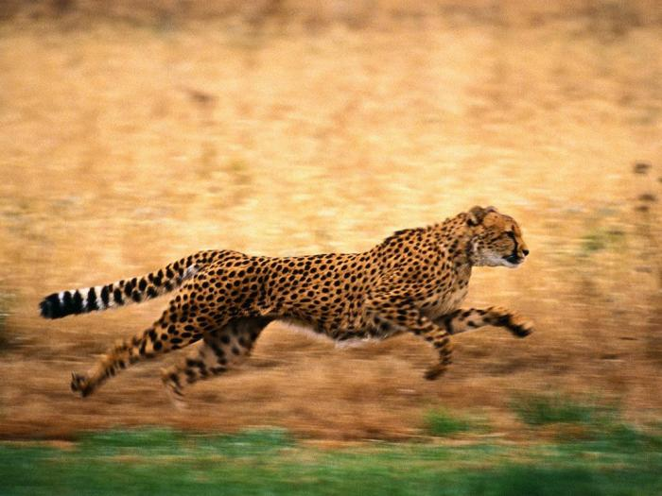
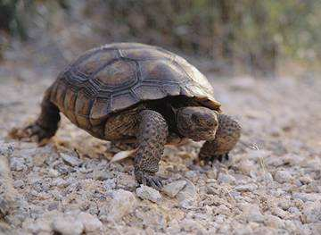
СКОРОСТЬ ПРОЦЕССА ПРИВАТИЗАЦИИ
Быстрая
Умеренная
Медленная
В Республике Беларусь:
Точечная

Slide 64

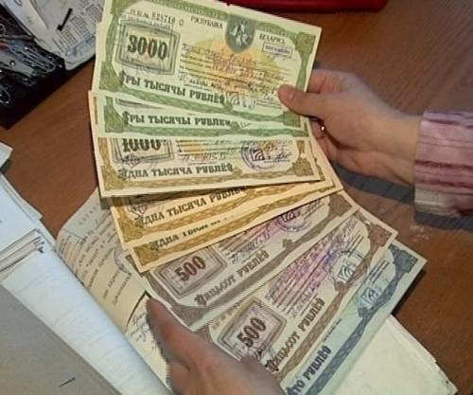
Приватизационные чеки в Республике Беларусь

Slide 65
ПРОБЛЕМЫ ПРИВАТИЗАЦИИ В РБ
Неблагоприятный инвестиционный климат
Инвесторы должны выполнить ряд условий: минимальная сумма инвестиций, модернизация производства, увеличение налоговых отчислений, ориентирование на экспорт, сохранить в течение 3 лет персонал предприятия и обеспечить ему уровень зарплаты не среднего по области
Долги предприятий
Завышенная сумма и социальные обязательства
Инвестор должен получить одобрение трудового коллектива, затем его предложение рассматривается на уровне местной власти, Совмина и президента
«Золотая акция»
2015-2017 год: список из 61 предприятия (многие повторно): инвесторы приобрели акции 1 из них

Slide 66
ПРИМЕР: МОЗЫРЬСКИЙ НПЗ
Условия, которые победитель конкурса должен будет выполнить на протяжении последующих пяти лет (2015):
Обеспечить загрузку нефтяным сырьем 100% мощностей Мозырского НПЗ и государственного «Нафтана».
Построить еще один нефтеперерабатывающий завод мощностью до 8 млн тонн в год и довести к 2020 году общий объем переработки нефти до 20 млн тонн.
Обеспечивать внутренний рынок Беларуси всеми видами моторного топлива
Сохранить численность работников МНПЗ и обеспечить уровень их зарплат не ниже среднего по отрасли.
В противном случае его долю в МНПЗ национализируют.

Slide 67

ПРОБЛЕМЫ ИНТЕЛЛЕКТУАЛЬНОЙ СОБСТВЕННОСТИ В РБ
Фотограф Антон Мотолько против Белтелерадиокомпании:
Эксперт не признал фото объектом авторского права, так как они не являются результатом творчества : «фиксация природного явления»

Slide 68
ОСНОВНЫЕ НАПРАВЛЕНИЯ РЫНОЧНЫХ ПРЕОБРАЗОВАНИЙ
1.Проблема зависимости от предшествующей траектории развития (path-dependency). Вчерашние институциональные рамки ограничивают варианты выбора сегодня и в будущем.
2.Либерализация экономики.
3.Структурная перестройка национальной экономики.
4.Создание открытой экономики.
5.Реформирование социальной сферы.

Slide 69
СКОРОСТЬ ТРАНСФОРМАЦИЙ: ГРАДУАЛИЗМ
Градуализм: эволюционный путь (Венгрия, Югославия, Беларусь)
Медленное, последовательное проведение системных экономических реформ, основную роль в которой играет государство.
Достоинством является отсутствие трансформационного спада в производстве, смягчение возможных негативных социальных последствий.
Недостаток - медленные темпы формирования рыночных отношений, значительная степень вмешательства государства в экономику.

Slide 70
СКОРОСТЬ ТРАНСФОРМАЦИЙ: «ШОКОВАЯ ТЕРАПИЯ»
Шоковая терапия: революционный путь (Польша, Словакия, Россия)
Быстрые радикальные реформы (во многом на основе рекомендаций МВФ и Всемирного банка).
Достоинства: быстрое становление рыночных отношений, в масштабе длительного периода – лучший уровень жизни, эффективность системы
Недостатки: высокая нестабильность (инфляция и безработица), резкое снижение доходов населения, различные социальные проблемы

Slide 71
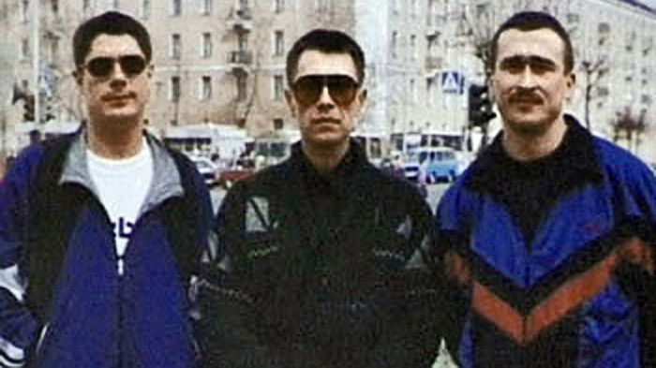
ПОСЛЕДСТВИЯ «ШОКОВОЙ ТЕРАПИИ»
Не выгодно заниматься производством, выгодна только перепродажа и продажа дешевого сырья за границу.
Дешевая госсобственность попадает в руки очень малого числа олигархов, растет неравенство. Все прибыли не инвестируются в экономику, а выводятся за границу.
Растет коррупция и криминализация экономики.
В итоге: технологическая деградация; бедность населения и огромная социальная дифференциация; демографический кризис, массовая эмиграция.

Slide 72
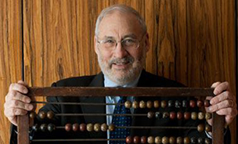
ПОЧЕМУ РЕФОРМЫ В РОССИИ НЕ УДАЛИСЬ («ДИКИЙ» КАПИТАЛИЗМ)?
Джозеф Стиглиц,
шеф-экономист
Всемирного банка:
Плохие рекомендации МВФ+
плохая реализация
(не интересовались методами достижения целей, особенно приватизации)
Не было практик и аналогичных рыночным институтов (банки и фирмы не знали что такое риск, ответственность)
Либерализация цен – инфляция - резкое падение доходов населения - банкротство предприятий - падение занятости - у населения нет денег на покупку или старт предприятий
Источник: Джозеф Стиглиц "Кто потерял Россию?"

Slide 73
спор продолжается!
какой темп реформ для трансформационных экономик лучше? доклад 2016 года МВФ:
"На деле сторонники быстрой либерализации получили более мягкие экономические кризисы и более высокие темпы роста в долгосрочном периоде".

Slide 74
Спасибо за внимание!

